Slide 1
Maria Löfgren, biträdande smittskyddsläkare
Magnus Garell, chefläkare närsjukvården
Anna Carlsson, kommunikatör

Slide 2
Välkomna!
Stäng av mikrofonen när du inte pratar
Skriv frågor i chatten. Efter varje avsnitt stämmer vi av de frågor som finns i chatten och svarar
Notes:
Magnus
Vett- och etikettregler

Slide 3
Agenda
Föregående influensasäsong (2022/2023)
Smittspridningen, sjukdomsbörda och vaccinationsinsatsen
Årets influensakampanj 2023/2024
Rekommendationer, vacciner, prioritering.
Läkemedelsverkets rekommendationer för influensabehandling och profylax
Covidvaccination
Rekommendationer, vaccin, samvaccination
Pneumokockvaccination
Rekommendationer, vaccin, samvaccination
RSV-vaccination
Allmänt om vaccination
Ordinationsrätt, anafylaxiberedskap och biverkningsrapportering.
Dokumentation, avgifter, registrering.
Notes:
Magnus
Svischa förbi
Maria Löfgren, biträdande smittskyddsläkare
Magnus Garell, chefläkare Närsjukvården
Anna Carlsson, kommunikatör

Slide 4
Influensa- hur kan vi skydda oss och andra?
Minska smittspridningen
Vårdhygien (skilj smittsam från icke-smittad, testning, basala hygienrutiner, skyddsutrustning)
Sunt förnuft: stanna hemma när sjuk, nys i armveck, tvätta händerna
Vaccination av medicinska riskgrupper, vårdpersonal
Omgivningsvaccination kring de allra känsligaste
Läkemedelsbehandling och profylax
Notes:
Maria
Minska smittspridningen: tänk vad vi har lärt oss av corona!
Låt oss översätta detta till influensa också.; stanna hemma när du är sjuk, tvätta händerna, hosta i armvecket, håll avstånd…

Slide 5
Influensa
Influensavirus: A B C D
Hemagglutinin (HA) och neuraminidas (N) på virusets yta viktiga för virusets förmåga att infektera
Vaccin anpassas efter förväntade subtyper ex H1N1, H2N3 av influensa A och förväntade linjetyper av influensa B (t ex Victoria , Yamagata)
Notes:
Maria
A och B ger typiska influensasjukdom. C orsakar ofta mycket milda symtom, övervakas ej.D ej påvisat hos människa, men hos andra däggdjur
HA: glukoprotein på virusets yta som binder till receptor på luftvägscellen och alltså är viktig för virusets förmåga att infektera cellen
N:enzym som klyver sialic acid molekylen och möjliggör för viruset att infektera celler.
Används som antigen i vaccin
Neuraminidashämmare (Tamiflu och Relenza) hämmar frisläppning av virus från värdcellen

Slide 6
Hur smittar influensa?
Viruset finns ffa i svalg och övre luftvägar. Sprids som aerosol, dropp- eller kontaktsmitta.
Återkommande vintersmitta i Sverige
Inkubationstid 1-3 dygn
Smittsamheten högst när man har symtom, men förekommer också dygnet innan symtom. En tumregel är att man är smittsam så länge man har feber, oftast ca 1 vecka
Notes:
Maria
Influensa är en vintersmitta i Sverige. Kall luft är mindre fuktig och viruspartiklarna kan då ”sväva längre”, detta gör att influensa sprids ffa vintertid. Dessutom är vi mer inomhus.

Slide 7
Mål med vaccinationskampanjen
Uppnå hög vaccinationstäckning (75%) i rekommenderade grupper, i syfte att minska risken för allvarlig influensa och komplikationer
Bidra till minskad belastning för sjukvården
Möjlighet att nå riskgrupper också med covidvaccin (och pneumokockvaccin)
Notes:
Magnus
Minska riskerna för allvarlig influensa och komplikationer innebär
Personligt skydd - Skydd mot insjuknande, komplikationer, sjukhusvård och död.
Skydda andra:
Minskad smittspridning
Indirekt skydd för ovaccinerade och sårbara personer
Särskilt ska vi tänka på det nyfödda barnet, som skyddas bäst genom att den gravida kvinnan vaccineras före förlossning.
Förbättra vaccinationstäckning
Målet är 75 % vaccinationstäckning i de prioriterade grupperna, gärna högre

Slide 8
Sjukdomsbild
Frossa, feber, muskelvärk, huvudvärk. Därefter tillkomst av luftvägssymtom såsom hosta.
Barn mer halsont.
Svår sjukdom hos riskgrupper. Bakteriell lunginflammation i efterförloppet.
Äldre kan vara sjuka under längre tid. Svår influensasäsong leder till dödsfall bland äldre och sköra
Notes:
Maria
De som avlider gör det oftast av komplikationer till allvarlig influensa, som lunginflammation.
Jag la in bilden. Ta bort om den känns malplacerad. // Magnus

Slide 9
Föregående säsong
Notes:
Maria

Slide 10
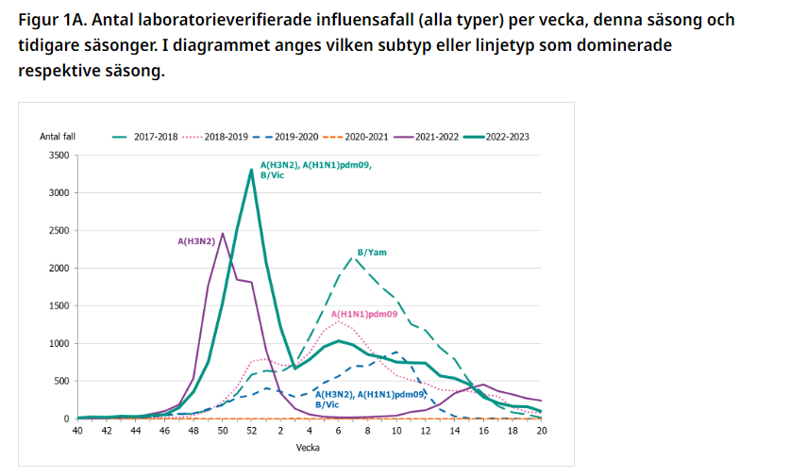
Notes:
Maria
Under säsongen 2022–2023 analyserades cirka 325 000 prover för influensa, vilket är fler än någon tidigare säsong förutom 2021–2022. Under pandemin av covid-19 infördes kombinerade molekylära tester för SARS-CoV-2, influensa och RS-virus, och det har lett till en ökning av utförda influensaanalyser och en förändrad demografi när det gäller både provtagna individer och laboratoriebekräftade fall.
Säsongen 2022–2023 var blandad med spridning av influensa A(H1N1)pdm09, influensa A(H3N2) och influensa B/Victoria.
Den startade vecka 48 då antalet laboratoriebekräftade influensa A-fall började öka. Toppen nåddes vecka 52.
I Halland 965 fall
Under de första tre veckorna av 2023 minskade antalet fall av influensa A snabbt, liksom överdödligheten. Detta följdes av en ökning av fall av influensa B/Victoria under februari och mars, vilket främst drabbade yngre åldersgrupper. Influensasäsongen avslutades vecka 18.

Slide 11
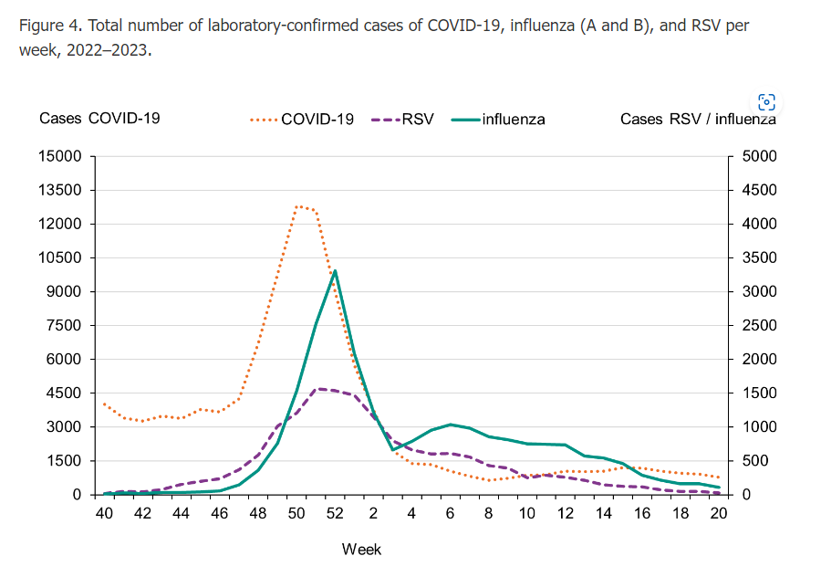
RSV, influensa och covid sammanföll
Notes:
Maria

Slide 12
Influensa A per åldersgrupp
Notes:
Maria: 65+ och små barn (utan tidigare genomgången influensa)

Slide 13
Influensa B per åldersgrupp
Notes:
Maria

Slide 14
Intensivvårdade
353 patienter med bekräftad influensa inom IVA-vård under säsongen. Högst antal nyinläggningar v 52, högre än topparna senaste fem säsongerna.
80% influensa A (jämt fördelat H1N1 och H3).
 | 2022/2023 | 2021/2022 | Tidigare år (16/17-19/20)
IVA-vårdade | 353 | 110 | 311
Notes:
Maria: 353 patienter med bekräftad influensa inom IVA under säsongen.
603 personer med bekräftad influensa rapporteras avlidna inom 30 dagar från diagnos. Medianålder 83.

Slide 15
Kluster av allvarliga influensa B-fall
I mars 2023 rapporterades bland ungdomar fall av influensa B med allvarliga komplikationer (encefalit, pericardit). Ett kluster med fall som hade epidemiologisk koppling förbryllade.
Nationell utredning gjordes och hittills har man inte identifierat någon virologisk eller annan förklaring till fallen, utöver hög smittspridning, men klustret är fortfarande ovanligt och oväntat.
Notes:
Maria

Slide 16
Antal fall i Halland 2022/2023
Sminet:
2022/2023: 965 rapporterade fall
2021/2022: 425 rapporterade fall
2020/2021: 1 rapporterat fall
2019/2020: 247 rapporterade fall

Slide 17
Säsongen 2022/2023 - sammanfattning
Många provtogs - fler prover än någon tidigare säsong förutom 21/22
23 000 fall; 78% influensa A och 22% influensa B
Blandad säsong - A(H1N1), A(H3N2) och influensa B/Victoria.
Toppen nåddes vecka 52, sammanföll med topp för RSV och covid.
Överdödlighet mellan vecka 50 och vecka 2 bland personer 65 år och äldre.
Under februari och mars sågs ökning av influensa B (Victoria), vilket främst drabbade yngre åldersgrupper.
Notes:
Maria

Slide 18
Vaccinationsinsatsen 22/23 – 62 302 givna doser
0-17 år: 417 doser
18-64: 10 361 doser
>65 år: 51 524 doser (67% )
Av dessa var 4319 Fluad
Notes:
Magnus: Vaccinationstäckning i Halland 67%.
4319 doser högdosvaccin (Fluad), SÄBO och hemsjukvård

Slide 19
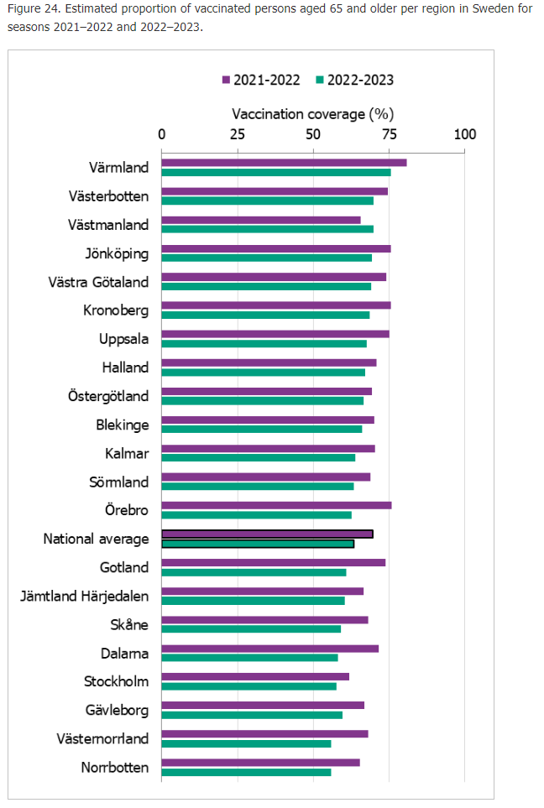
Vaccinationstäckning 65+ nationellt 2022/2023
Genomsnittet i Sverige 63%
Olika mätmetoder
I data från Region Halland saknas vaccinationer till kommunal personal samt en del av regionens personal.
67%
Notes:
Magnus: Vaccinationstäckningen mot influensa bland personer 65 år och äldre uppskattas till 63 procent, vilket är högre än de sex säsongerna före covid-19-pandemin (49–53 procent) men lägre än säsongen 2021–2022 (70 procent).
Osäkerhet kring jämförelse mellan regioner pga olika mätsätt: journalsystem, ersättningsdata, levererade vaccindoser, enkäter till äldre med mera. Datakvalitén och säkerheten i andelen vaccinerade varierar därför och siffrorna är inte helt jämförbara.

Slide 20
WHO 75 %
Notes:
Maria
Ljusblå linje = nationellt
Grön linje = Halland. Halland ligger en procent högre än nationella snittet.
Andel 65+ som vaccinerats 2001-2022. Uppgång till 2008. Därefter viss nedgång igen (sannolikt på grund av narkolepsilarm efter massvaccinationen 2009).

Slide 21
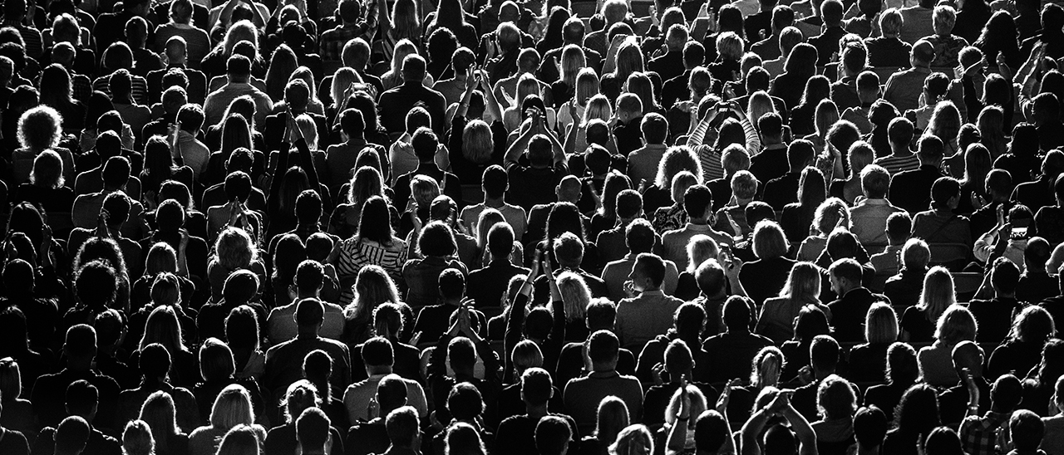
Bra jobbat!
Notes:
Ca 50 000 doser givna till 65+- innebär att ni vaccinerade drygt 4st Håkan Hellström-konserter på Brottet (12000 på konserten) med 65+-are

Slide 22
Säsongen 2023/2024
Notes:
Maria This year’s Southern Hemisphere flu season had an earlier peak during April to May, compared to typical peaks in June to July. Of the specimens that tested positive for Influenza, approximately 90% of the viruses were Influenza Type A and 10% were Influenza Type B. What happens in the Southern Hemisphere does not necessarily predict what will happen in the Northern Hemisphere. This is because different flu viruses may spread more commonly in different parts of the world and immunity may vary between populations.

Slide 23
Riskgrupper som rekommenderas årlig vaccination mot säsongsinfluensa:
Personer som är 65 år och äldre (fyller 65 år innevarande år)
Gravida efter graviditetsvecka 12. För de gravida som har en ytterligare riskfaktor enligt listan nedan kan vaccination ske även före graviditetsvecka 13
Alla personer från 6 månader med följande sjukdomar, diagnoser eller tillstånd:
Kronisk hjärt- och kärlsjukdom inklusive stroke
Kronisk lungsjukdom, såsom KOL och svår eller instabil astma.
Andra diagnoser eller tillstånd som leder till nedsatt lungfunktion eller försämrad hostkraft och sekretstagnation (till exempel extrem fetma, neuromuskulära sjukdomar eller en flerfunktionsnedsättning).
Kronisk lever- eller njursvikt.
Diabetes mellitus typ 1 och 2.
Tillstånd som innebär kraftigt nedsatt immunförsvar på grund av sjukdom eller behandling inklusive personer med Down syndrom
Notes:
Maria
Down syndrom tillkommit

Slide 24
Övriga grupper som rekommenderas årlig vaccination mot säsongsinfluensa:
Hushållskontakter, både barn och vuxna, till personer med kraftigt nedsatt immunförsvar.
Personal inom vård och omsorg som arbetar nära patienter och omsorgstagare med ökad risk för allvarlig influensa, exempelvis på särskilda boenden för äldre (SÄBO) och inom hemtjänsten.
Andra grupper som särskilt kan beaktas för influensavaccination utöver ovanstående definierade riskgrupper är personer med skörhet som behöver hjälp med aktiviteter i dagliga livet av hemtjänst, eller liknande stöd, samt personer med påtagligt nedsatt hälsa av andra skäl än diagnoserna ovan. Sådana andra skäl kan vara psykiatrisk sjukdom eller demens men även skadligt alkoholbruk eller drogbruk.
Notes:
Maria
Personer med skörhet är ny grupp.

Slide 25
Gravida rekommenderas vaccination efter v 12
God evidens om effekt och säkerhet finns
Ökar möjligheten för fler gravida att få skydd under säsongen
Enklare då rekommendationen är samma för covid- och influensavaccin
Notes:
Ändrades till efter v 12 inför föregående säsong

Slide 26
Varför vaccinera vård- och omsorgspersonal mot influensa?
Viss ökad risk för att bli utsatt för smitta
Minskar risken för smitta till vårdtagarna (dvs öka patientsäkerheten avseende vårdrelaterad smitta)
Minska sjukfrånvaron bland personalen
Vaccination är särskilt viktigt för personal som arbetar nära personer med kraftigt nedsatt immunförsvar.
Notes:
Maria- tanken med att vaccinera vårdpersonal; skydda individen och vårdtagarna. Svårt att säkert visa skydd för vårdtagarna. MEN extremt välbeprövat vaccin med få biverkningar väger över

Slide 27
Kraftigt nedsatt immunförsvar
Kraftigt nedsatt immunförsvar avser t ex stamcellstransplanterade, patienter med akuta leukemier eller T-cellsdefekter och vissa organtransplanterade där studier talar för otillräckligt skydd efter vaccination.
Vaccination av hushållskontakt ger då indirekt skydd för individen.
Notes:
Maria
Observera att hushållskontakter till alla personer som ingår i medicinska riskgrupper för allvarlig influensasjukdom eller allvarlig covid-19-sjukdom alltså INTE är prioriterade för vaccination.
De patienter som tillhör denna grupp instrueras av sin specialistläkare (hematolog, transplantationskirurg etc) att låta hushållskontakterna vaccinera sig. Bedömningen om en anhörig hör till de som bör vaccineras ska inte göras på vårdcentralen utan frågor hänvisas till den aktuella patientens specialistläkare.

Slide 28
Vaccinationseffekt
Varierar mellan olika säsonger
Påverkas av
matchningen mellan vaccinet och de cirkulerande stammarna
den vaccinerades ålder och immunsvar
tiden mellan vaccination och exponering för virus.
Hos friska vuxna är skyddseffekten mot laboratoriebekräftad influensa runt 60 procent.
Sämre effekt hos personer som är 65 år och äldre, men studier visar att vaccination ger visst skydd mot allvarlig sjukdom och död.
I medicinska riskgrupper kan skyddseffekten variera beroende på underliggande sjukdom.
Man kan bli smittad även som vaccinerad, men vaccination minskar då ändå risken för allvarlig sjukdom och död!
Notes:
Maria: Den tidigare Cochrane-utvärderingen (2014) redovisade en skyddseffekt på 62 procent (spann 52 och 69 procent, baserat på 90 st studier) av friska vuxna mot att insjukna i laboratoriebekräftad influensa, när vaccinet stämmer med den cirkulerande stammen. Vid dålig matchning var effekten i medeltal 55 procent (41 till 66 procent)
Upprepas årligen till riskgrupper
Vaxigrip tetra och Fluad avdödade vacciner. Äggodlade. Upprepas årligen.
Fluenz tetra- levande vaccin till riskbarn- ej vid grav immunsuppression.
Fluad Tetra – förstärkt vaccin (adjuvans)

Slide 29
Aktuella influensavaccin
Influvac Tetra: Fyrvalent inaktiverat standardvaccin. Äggodlat.
Fluad Tetra Förstärkt vaccin. Äggodlat.
Fluenz Tetra Nasalt levande vaccin till barn i riskgrupp
Notes:
Maria

Slide 30
Standardvaccin
Influvac Tetra
Fyrvalent standardvaccin, äggodlat. Avdödat vaccin, dvs kan ges även till immunsupprimerade utan risk. 0,5 ml im eller sc.
A/Victoria/4897/2022 (H1N1)pdm09-likt virus - ny
A/Darwin/9/2021 (H3N2)-likt virus
B/Austria/1359417/2021 (B/Victoria)-likt virus
B/Phuket/3073/2013 (B/Yamagata lineage)-likt virus
Notes:
Maria
på nationellt avtal köpt in det förstärkta säsongsinfluensavaccinet Fluad Tetra®
Fluenz Tetra®
Upphandlat nasalt vaccin är i år Fluenz Tetra® som är ett levande försvagat influensavaccin med indikation till barn mellan 2-18 år. Vaccinet ges som nässpray. Tidigare studier visade på en bättre skyddseffekt jämfört med traditionellt inaktiverat influensavaccin, men senare data har visat mer likartad skyddseffekt av de båda vaccintyperna. Då det är ett levande vaccin är det kontraindicerat till barn med klinisk immunosuppression till följd av sjukdom eller behandling. Det skall heller inte ges till barn med allvarlig astma
​WHO beslutar om vilka stammar som ska ingå i säsongens vaccin. Vaccinet för säsongen innehåller två A-stammar och två B-stammar: A/Victoria/4897/2022 A(H1N1)pdm09-likt virus; A/Darwin/9/2021 A(H3N2)-likt virus; B/Austria/1359417/2021 B/Victoria-likt virus; och B/Phuket/3073/2013 B/Yamagata-likt virus.

Slide 31
Förstärkta vacciner
Olika typer av förstärkta vaccin finns
Adjuvanterat vaccin, äggodlat högdosvaccin, rekombinant högdosvaccin och cellbaserat vaccin. Kunskapsöversikt publicerades mars 2021.
Denna säsong är Fluad tetra upphandlat (samma som 2022/2023): fyrvalent, adjuvanterat, äggodlat vaccin. Ges intramuskulärt.
Folkhälsomyndigheten: Förstärkta vaccin rekommenderas till personer 65 år och äldre som bor på SÄBO. Även andra personer 65 år och äldre kan ha nytta av förstärkta vacciner.
Ingen vaccintyp av de förstärkta vaccinen rekommenderas framför den andra.
Notes:
Maria
Fluad Tetra är ett förstärkt vaccin mot influensa. Vaccinet innehåller standarddos antigenmängd tillsammans med ett förstärkningsmedel – ett så kallat adjuvans (vatten-oljeemulsion, skvalenolja). Adjuvans används för att förstärka immunsystemets svar på vaccinationen. Det adjuvanterade vaccinet är ett äggodlat subunitvaccin och är godkänt som trivalent vaccin sedan 1997 och som tetravalent sedan 2020. Vaccinet är godkänt från 65 års ålder.
Inför säsongen 2022-2023 har en begränsad mängd av vaccinet upphandlats nationellt.
Pandemrix AS03 adjuvant composed of squalene, DL-α-tocopherol and polysorbate 80
Skvalen är en organisk förening av 30 kolatomer. Ursprungligen utvanns den ur hajleverolja, men nu används växtkällor också (amarantfrön, ris, vetegroddar och oliver)
Vad orsakar narkolepsi?
Läkemedelsverket har sedan 2010 koordinerat ett antal studier för att belysa möjliga mekanismer bakom insjuknande i narkolepsi. Genomförda studier har inte kunnat visa på någon enskild faktor i vaccinet som kan förklara insjuknande i narkolepsi. Ärftliga faktorer av betydelse för immunförsvaret, liksom exponering för influensaviruset i sig, har framförts som möjliga bakomliggande faktorer. En sådan ärftlig faktor är HLA‍-‍vävnadstypen DQB1 0602, som samtliga som drabbas av den svårare formen av narkolepsi har.
Nyare forskning kring orsaken till narkolepsi har visat att det finns likheter mellan strukturer på influensaviruset A/H1N1 och på de celler i hjärnan som producerar ämnet hypokretin (orexin), vilket är nödvändigt för kroppens sömnreglering. Det leder till att det egna immunsystemet kan angripa dessa celler och slå ut produktionen av hypokretin, med narkolepsi som följd
Fluad tetra
Adjuvant MF59C.1: squalene, polysorbate 80, sorbitan trioleate, sodium citrate, citric acid

Slide 32
Vem erbjuds förstärkt vaccin (adjuvanterat vaccin) i Halland?
Personer 65 år och äldre som bor på SÄBO eller har hemsjukvård (ca 5000 personer)
= Äldre, sköra, dåligt vaccinsvar kan förväntas, stort omsorgsbehov (dvs utsatta för smitta)
Alla regioner erbjuder till 65 år och äldre på SÄBO, flera regioner också till personer 65 år och äldre med hemsjukvård.

Slide 33
Fluenz Tetra
Levande, nasalt vaccin
Barn 24 månader - 18 år
Äggodlat
Ej vid immunbrist

Slide 34
Säkerhet
Väl beprövade vaccin med god säkert (0,5 – 2,5 fall av anafylaxi per miljon doser).
Vanligaste biverkningar: ömhet i armen, sjukdomskänsla, ont i kroppen och feber
Hinder: svår allergi mot äggprotein
Notes:
Magnus
Äggallergi
Endast de som reagerat med akut livshotande reaktioner mot ägg (anafylaxi) rekommenderas särskild hantering vid vaccination. Annan överkänslighet mot ägg innebär att personen kan vaccineras som vanligt, då vaccinet innehåller mycket låga nivåer av äggprotein (ovalbumin). Vid osäkerhet rekommenderas diskussion med läkare och vid behov konsultation med allergolog. Allvarlig allergisk reaktion på vaccination extremt sällsynt - Läkartidningen (lakartidningen.se)
Pandemrix och narkolepsi
Genomförda studier har inte funnit någon enskild faktor i vaccinet som kan förklara insjuknande i narkolepsi. Ärftliga faktorer av betydelse för immunförsvaret liksom influensavirus i sig har framförts som möjliga förklaringar. Studier har visat att risk för narkolepsi efter Pandemrix är så gott som helt borta.
Man har inte påvisat samband mellan narkolepsi och vaccination mot säsongsinfluensa med den typ som vi använder (spjälkade äggvacciner), trots att en halv miljard doser årligen ges i världen sedan många år.
En allvarlig biverkan som tidigare associerats med influensavaccin är Guillain-Barrés syndrom (GBS). I samband med ett nationellt vaccinationsprogram inför en befarad svininfluensaepidemi i USA 1976 sågs ett antal fall av GBS, vilket var en bidragande orsak till att man avslutade vaccinationskampanjen i förtid. Däremot är det inte säkerställt att det finns risk för GBS efter vaccination mot säsongsinfluensa, men om så skulle vara fallet torde risken vara mycket liten, mindre än 1 per en miljon vaccinerade. En systematisk genomgång av litteraturen vid Institute of Medicine (IOM), USA, och en nyligen publicerad stor undersökning från USA, talar starkt emot något samband mellan vaccinationer, inklusive vaccinationer mot influensa, och GBS. Mot den hypotetiska risken för GBS måste både nyttan av vaccination vägas in, samt att influensa i sig har rapporterats kunna leda till en ökning av risken för GBS

Slide 35
Observationstid?
Folkhälsomyndigheten har tagit bort den tidigare generella observationstiden vid vaccination mot covid-19 då man givit miljontals doser utan mer än enstaka reaktion.
Regional chefläkare samt undertecknad skrev om observationstid vid influensavaccination hösten 2020 (Observationstid-efter-vaccination.pdf (regionhalland.se)) Konstaterades att det i princip uteslutande handlade om vasovagala reaktioner när någon reagerar, och det är då inte pga. vaccinet utan situationen.
Finns anamnes på tidigare reaktion eller allvarlig äggallergi ska enskild läkarbedömning göras innan vaccination.
Slutsats: Generell observationstid tas bort för vaccinationer. Var däremot vaksam på vasovagala reaktioner (som vid alla typer av behandlingar/ingrepp i vården).
Notes:
Magnus

Slide 36
Samvaccination influensavaccin
Grundregel för alla icke-levande vaccin:
Kan ges samtidigt eller oberoende av andra vacciner. (https://terapirek.regionhalland.se/terapirekommendationer/kapitel23/inledning__allman_del/#samvaccination-interaktioner-och-intervall-4)
Notes:
Magnus
Hänvisa till terapirekommendationerna under Vacciner/Inledning/Samvaccination, interaktioner, och intervall
Gäller alltså avdödade vaccin och även mRNA-vaccin. (ej adjuvanterat influensavaccin inte samadministreras med Nuvaxovid (proteinbaserat adjuvanterat covid-19-vaccin).

Slide 37
Samvaccination influensa och covid-19
Standardvaccin influensa kan kombineras med covidvaccin.
Avrådan från att kombinera adjuvanterat influensavaccin (Fluad tetra) med Nuvaxovid
Notes:
Maria Vaccinen ges på olika ställen.

Slide 38
Notes:
Magnus
Uppdaterad rekommendation från Läkemedelsverket som kom ut 2022.
För indikation när man använder Tamiflu – se terapirekommendationerna under Influensa.
Profylax: medicinsk riskgrupp, bör övervägas till samtliga på ett boende med pågående smittspridning, kan övervägas till nära kontakter.
Behandling: riskgrupper, tidig behandling av nära kontakt till riskgrupp, överväga till personer på särskilt boende

Slide 39
Läkemedelsprofylax mot influensa
Samma substanser som används för behandling kan användas som profylax, med god och likvärdig effekt.
Påbörjas så tidigt som möjligt efter exponering, oberoende av vaccinationsstatus och rekommenderas till personer i medicinsk riskgrupp.
Bör övervägas till samtliga personer som vårdas på enheter i slutenvård eller omsorg med pågående smittspridning.
Kan övervägas till personer i nära kontakt (exempelvis hushållskontakter) med personer som tillhör medicinsk riskgrupp.
Notes:
Magnus

Slide 40
Behandling mot influensa
Tamiflu, Relenza och Xoflusa
Tidigt insatt behandling minskar
tiden med symtom
utsöndrad mängd virus
risken för komplikationer till influensasjukdom
Antiviral behandling påbörjas så tidigt som möjligt under sjukdomsförloppet oberoende av vaccinationsstatus.
Rekommenderas till personer
i medicinsk riskgrupp.
med influensasjukdom som kräver slutenvård eller orsakar kraftig allmänpåverkan.
Bör övervägas till personer som insjuknar med symtom förenliga med influensa under pågående slutenvård eller omsorg.
Kan övervägas till personer i nära kontakt (exempelvis hushållskontakter) med personer som tillhör medicinsk riskgrupp.
Notes:
Magnus
Tre substanser med likvärdig effekt är godkända för behandling av influensa: oseltamivir och zanamivir (båda neuraminidashämmare) samt sedan 2021 baloxavir (cap-endonukleashämmare). XOFLUSA ingår ej I förmånssystemet (dvs om man skriver recept får patienten betala 1277 kr. En behandling (5 dagar) Tamiflu kostar 210 (och ingår I förmånen.
En sammanfattande bedömning är att sjukdomsförloppet minskar med cirka ett dygn hos i övrigt friska personer om behandling inleds vid sjukdomsduration kortare än 48 timmar. Vid ännu tidigare insatt behandling minskar den totala sjukdomsdurationen ytterligare, upp till 3–3,5 dygns kortare sjukdomsperiod.

Slide 41
Årets vaccinationskampanj
Tidsplan och prioritering
Bokning
Dokumentation och uppföljning
Avgifter
Vaccination i kommunal vård

Slide 42
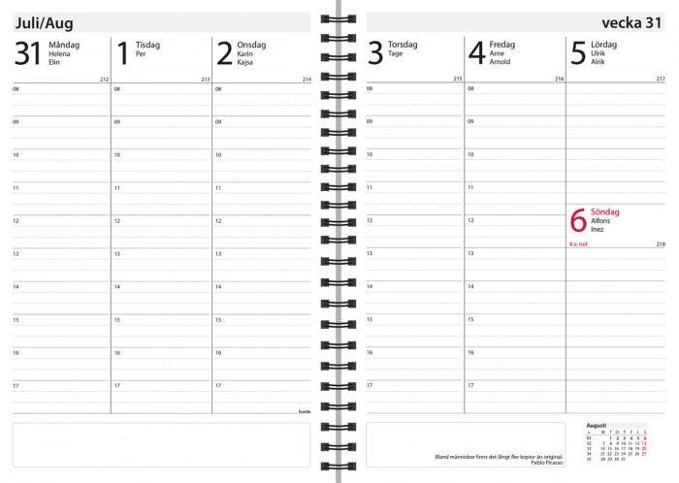
Tidsplan och prioritering
Start 7 november 2023.
Under november prioriteras medicinska riskgrupper (inklusive 65+) och hushållskontakter till personer med kraftigt nedsatt immunförsvar.
Parallell vaccination av vårdnära personal i vård- och omsorg kan ske
Från 5 december kan också övriga vaccineras
Notes:
Maria
Officiell kampanj startar 8 november men vaccination i samband med andra besök på mottagningar och i kommunala hälso- och sjukvården börjar så snart vaccinet finns tillgängligt.
Det nasala vaccinet ges på Barnkliniken.

Slide 43
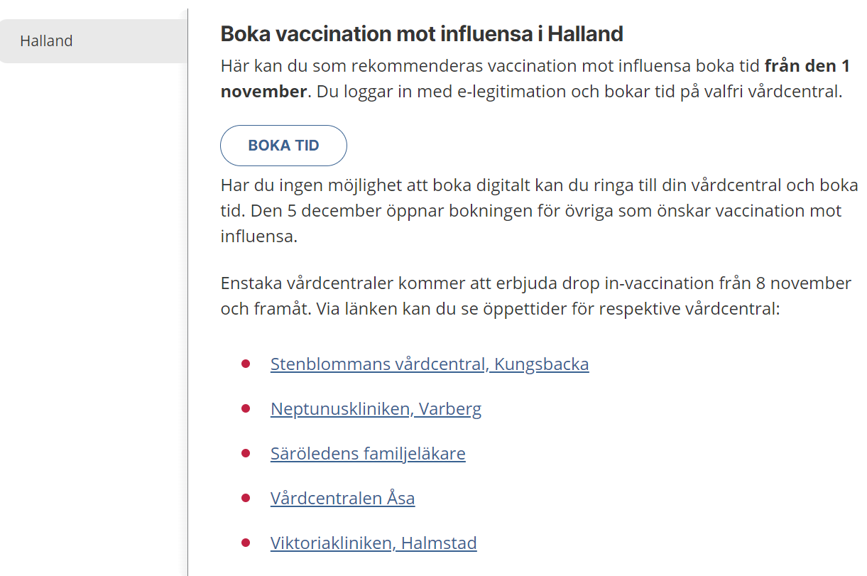
Bokning
Bokning för invånare sker som tidigare via 1177.se/Halland
Bokning öppnar 31 oktober
Drop in är möjligt, vissa vårdcentraler erbjuder det
De vårdcentraler som erbjuder drop in, fyller i öppettider på sitt kontaktkort. På bokningssidan finns länkar till respektive kontaktkort.
Länk till bokningssidan: https://www.1177.se/Halland/behandling--hjalpmedel/vaccinationer/vaccination-mot-influensa/
Notes:
Anna

Slide 44
Dokumentation och uppföljning
Vaccinationen dokumenteras i MittVaccin Instruktionsvideor finns på: Dokumentation – Cambio
För information, behörighet och utbildning, se: MittVaccin - Vårdgivare (regionhalland.se)
Notes:
Magnus
Korrekt dokumentation I MittVaccin jätteviktig! Gör att vi slipper pinnstatistik!

Slide 45
Avgifter
Kostnadsfritt för
65+
personer i medicinsk riskgrupp, inklusive gravida (från grav vecka 12)
hushållskontakter till person med kraftigt nedsatt immunförsvar
För övriga grupper avgift på 305 kr (240 kr ”stickavgift” + 65 kr vaccinkostnad)
Arbetsgivaren kan också erbjuda personalvaccination mot säsongsinfluensa avgiftsfritt, t ex görs detta i Region Halland
Notes:
Magnus

Slide 46
Beställning vaccin
Vårdvalsenheter beställer vaccin från Oriola på sitt kundnummer (enl tilldelning)
Enheten behöver ha ett eget kundnummer hos Oriola och vara ansluten till Oriolas Webshop.
Fördelningen av Influvac Tetra mellan de olika enheterna baseras på antal listade patienter i åldersgrupp 65+ samt statistik från tidigare säsonger.
Ett mindre antal doser Fluad kan beställas till enheter i Vårdval Halland.
Kommunerna (separat mail har gått ut med information)
Beställning av influensavaccin till KAF (Influvac och Fluad) görs i Webbabest. MAS återkopplar antal beställda doser till vaccinsamordningcovid@regionhalland.se för statistik.
Beställning av vaccin mot covid-19: Mejla önskat antal doser till funktionsbrevlådan vaccinsamordningcovid@regionhalland.se
Vaccinet levereras utan kanyl – beställs via Websesam: beställningsnummer 612691
Notes:
Enligt Anneli Malmberg vaccinationssamordnare

Slide 47
Rutiner för vaccination i kommunal vård och omsorg
Vaccination på SÄBO utförs av kommunens sköterskor.
Ordination av behörig sjuksköterska (på vårdcentral eller kommunens sjuksköterska) eller läkare. Dokumentation i MittVaccin.
Hemsjukvård: till vårdcentralen för vaccination. Vaccination i hemmet av kommunsköterska om patienten ej kan ta sig till vårdcentralen.
Ordination på en enhet kan plockas upp för administration på annan enhet (t ex läkare på vårdcentral, sköterska i kommunen)
Kanyler beställs från OneMed utifrån eget avtal
Notes:
Magnus
Ordination i Mitt Vaccin kan göras av ssk med ordinationsrätt. Vem som ordinerar är olika i olika kommuner. När ordination av vaccin ska göras till person utanför riskgrupp krävs läkarordination, dvs någon läkare (alla?) på vårdcentralen måste börja jobba i MittVaccin. Varje ordinatör måste läggas upp i systemet, görs på vårdcentralen (via MittVaccin-supporten)
Ytterligare anvisningar kan komma från respektive kommunal vårdgivare.

Slide 48
Paus!

Slide 49
Ordinationsrätt
Akuta situationer
Vaccination vid blodförtunnande behandling
Biverkningsrapportering
Notes:
Magnus

Slide 50
Ordinationsrätt
Läkare har alltid ordinationsrätt.
Sjuksköterskor med ordinationsrätt:
Distriktssköterska
Barn- och ungdomssjuksköterska
Sjuksköterska med motsvarande kompetens – ordinationsrätt tilldelad av verksamhetschef (krävs dokumenterad utbildning)
Notes:
Magnus
Behörighet att ordinera läkemedel för vaccination
Senaste versionen av HSLF-FS 2018:43 om behörighet för sjuksköterskor att förskriva och ordinera läkemedel;
9 § En sjuksköterska som har genomgått antingen specialistutbildning till distriktssköterska eller specialistutbildning inom hälso- och sjukvård för barn och ungdomar är behörig att ordinera läkemedel för vaccination i enlighet med vaccinationsprogrammen i följande föreskrifter och rekommendationer:
Folkhälsomyndighetens föreskrifter (HSLF-FS 2016:51) om vaccination av barn i enlighet med det allmänna vaccinationsprogrammet för barn
Folkhälsomyndighetens rekommendationer för preventiva insatser mot tuberkulos
Folkhälsomyndighetens rekommendationer om influensavaccination till riskgrupper
Folkhälsomyndighetens rekommendationer om pneumokockvaccination till riskgrupper
Folkhälsomyndighetens rekommendationer om vaccination mot hepatit B
Socialstyrelsens rekommendationer för profylax till vuxna mot difteri och stelkramp.
En sjuksköterska som har genomgått en utbildning som är likvärdig med specialistutbildningen till distriktssköterska eller specialistutbildningen inom hälso- och sjukvård för barn och ungdomar är behörig att till barn och vuxna ordinera läkemedel för vaccination enligt första stycket 1–6.
En sjuksköterska som har genomgått någon annan utbildning än de som anges i första eller andra styckena och som innefattar kunskapsområdet är behörig att till vuxna ordinera läkemedel för vaccination enligt första stycket 2–6.
Bedömning av utbildningar
10 § Verksamhetschefen ska ansvara för att det görs en bedömning av om utbildningarna enligt 9 § andra och tredje styckena motsvarar specialistutbildningarna som anges i första stycket samma paragraf. Bedömningen ska dokumenteras.
Enligt föreskrift

Slide 51
Behörighet att ordinera läkemedel för vaccination (HSLF-FS 2018:43)
9 § En sjuksköterska som har genomgått antingen specialistutbildning till distriktssköterska eller specialistutbildning inom hälso- och sjukvård för barn och ungdomar är behörig att ordinera läkemedel för vaccination i enlighet med vaccinationsprogrammen i följande föreskrifter och rekommendationer:
Folkhälsomyndighetens föreskrifter (HSLF-FS 2016:51) om vaccination av barn i enlighet med det allmänna vaccinationsprogrammet för barn
Folkhälsomyndighetens rekommendationer för preventiva insatser mot tuberkulos
Folkhälsomyndighetens rekommendationer om influensavaccination till riskgrupper
Folkhälsomyndighetens föreskrifter och allmänna råd (HSLF-FS 2022:55) om vaccination i enlighet med det särskilda vaccinationsprogrammet för personer som ingår i riskgrupper
Folkhälsomyndighetens rekommendationer om pneumokockvaccination till riskgrupper
Folkhälsomyndighetens rekommendationer om vaccination mot hepatit B
Socialstyrelsens rekommendationer för profylax till vuxna mot difteri och stelkramp.
En sjuksköterska som har genomgått en utbildning som är likvärdig med specialistutbildningen till distriktssköterska eller specialistutbildningen inom hälso- och sjukvård för barn och ungdomar är behörig att till barn och vuxna ordinera läkemedel för vaccination enligt första stycket 1–7.
En sjuksköterska som har genomgått någon annan utbildning än de som anges i första eller andra styckena och som innefattar kunskapsområdet är behörig att till vuxna ordinera läkemedel för vaccination enligt första stycket 2-7
Notes:
Magnus
Socialstyrelsens föreskrift 2018:43 tar under §9 upp 7 punkter.

Slide 52
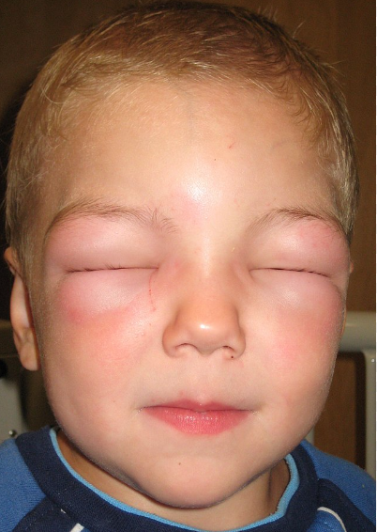
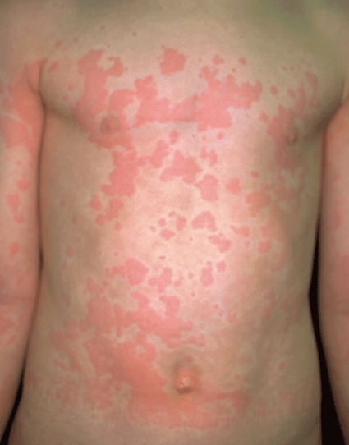
Akuta situationer
Quinckeödem/ angioödem
vasovagal reaktion, blodtrycksfall, svimning
akut överkänslighetsreaktion: generell urticaria, rhino-konjunktivit och/eller Quinckeödem
anafylaktisk reaktion: Symtomdebut som ovan, men inom några minuter utvecklas astma, blodtrycksfall, takykardi, kallsvett, andningsbesvär, kräkning och allmänpåverkan
anafylaktisk chock: Kan debutera som ovan. Kan komma flera timmar efter. Utvecklas ofta snabbt efter debut med dramatisk bild; medvetslöshet, svårt status asthmaticus, andningsstillestånd, cirkulationskollaps och ibland hjärtstopp
Wikipedia 231010
Urticaria/ nässelutslag
Internetmedicin 231010
Notes:
Magnus
Blodtrycksfall och svimning är en vanlig biverkan av alla injektioner.
Allvarlig allergisk reaktion (anafylaxi och anafylaktisk chock) är mycket ovanligt. I en stor undersökning från USA noterades en frekvens på 1 till max 10 reaktioner per en miljon vaccinerade. Man såg också att det var lika sannolikt att reaktionerna skulle inträffa inom den första stunden efter vaccinationen som efter flera timmar.
Alla verksamheter som utför vaccination ska enligt föreskrift från Socialstyrelsen (SOSFS 1999:26) ha
Kompetens att hantera överkänslighetsreaktioner (bedöma och utföra HLR)
Tillgång till läkemedel för att behandla en allvarlig överkänslighetsreaktion i väntan på ambulans, dvs akutask med adrenalin och antihistamin i första hand
Utfärdade generella direktiv om läkemedelsbehandling till sjuksköterskan så att hon kan ge dessa läkemedel vid behov
Läkare behöver enligt föreskrifterna inte finnas tillgänglig i lokalen för att ge vaccination (det krävs endast vid vaccination av patienter med ökad risk för överkänslighetsreaktion). Vårdgivare kan dock utfärda egna rekommendationer om detta.

Slide 53
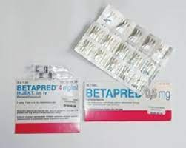
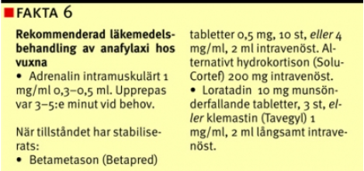
Ovanligt, men viktigt att se över rutiner för akuta situationer
Lakartidningen.se 2007-06-27
Notes:
Magnus
Rutiner ska finnas på samtliga enheter.

Slide 54
Vaccination vid blodförtunnande behandling
Subkutan injektion kan göras oberoende av antikoagulantia (dvs Influvac och Pneumovax; välj subkutan injektion)
Intramuskulär injektion, se Terapirekommendationer Halland (regionhalland.se)
Vaccination och andra intramuskulära injektioner
Vid pågående trombocythämning eller behandling med antikoagulantia, oavsett sort, bör man efter intramuskulär injektion alltid trycka på stickstället. Vårdpersonal bör trycka under två minuter, därefter kan patienten själv trycka ytterligare några minuter.
Medicinering med en eller två trombocythämmare (ASA, klopidogrel, tikagrelor, prasugrel) saknar betydelse för vaccinationen.
Under warfarinbehandling kan vaccination ges intramuskulärt om PK (INR) är <3,0 (provet ska vara taget max 7 dagar tidigare), detta gäller även i kombination med en trombocythämmare.
Vid dubbel trombocythämning i kombination med warfarin bör behandlande läkare konsulteras inför vaccination.
Under NOAK-behandling (Pradaxa, Xarelto, Lixiana, Eliquis) eller behandling med lågmolekylärt heparin, (Innohep, Fragmin, Klexane) i behandlingsdos kan intramuskulär vaccination ges. Vaccinationen ges med en mycket tunn nål, så även om patienten tagit NOAK/LMH i nära anslutning till vaccinationen är det inget hinder för vaccination.
Notes:
Magnus: Fluad och covidvaccin får ej ges subkutant.
Tryck några minuter mot insticksstället för att motverka blödning (sista punkten)

Slide 55
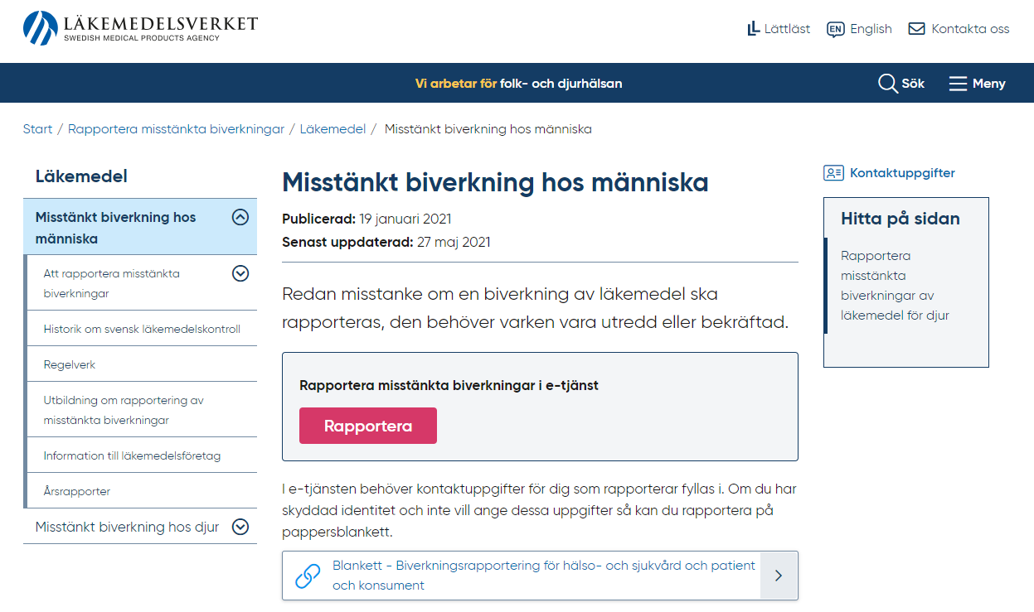
Biverkningsrapportering
Notes:
Magnus
Läkemedelsverkets e-tjänst

Slide 56
Covidvaccination

Slide 57
Nyheter angående covidvaccin inför säsongen
Primärvaccination = 1 dos
Hybridimmunitet- genomgången covid efter 1/8 kan ersätta påfyllnadsdos hösten/vintern -23 (om inte 80+ eller immunsupprimerad)
Uppdatering samvaccination
Uppdaterade rekommendationer
50-64 år rekommenderas inte vaccination (om tidigare fått någon dos)
Notes:
Maria Eftersom en stor andel av befolkningen nu antas ha exponerats för viruset har indikationen för Comirnaty uppdaterats. Primärvaccinationsserien har ersatts av en dos vaccin, vilket bedöms ge ett gott svar hos de allra flesta. Det finns dock situationer då mer vaccin krävs, till exempel vid förväntat svagt svar på vaccination till följd av immunbrist. Dessa patienter kräver som tidigare ett särskilt förfarande.

Slide 58
Rekommendation för vaccination mot covid-19 inför vintersäsongen 2023
Rekommenderas en dos vaccin inför vintersäsongen, oavsett tidigare antal doser eller infektion
Personer som tagit en dos efter 1 augusti har ett gott skydd mot allvarlig sjukdom, men en dos uppdaterat vaccin finns tillgängligt för den som tog dosen innan det uppdaterade fanns på marknaden. Det ska då ha gått minst 3 månader sedan senaste dos
80 år och äldre
Boende på SÄBO
Rekommenderas en dos inför vintersäsongen oavsett tidigare antal doser
Personer med nedsatt immunförsvar kan behöva vaccineras med fler doser enligt ett särskilt schema, se Folkhälsomyndigheten
Personer som tagit en dos efter 1 augusti har ett gott skydd mot allvarlig sjukdom, men en dos uppdaterat vaccin finns tillgängligt för den som tog dosen innan det uppdaterade fanns på marknaden. Det ska då ha gått minst 3 månader sedan senaste dos
Gravida rekommenderas vaccination efter vecka 12 om senare halvan av graviditeten infaller i november till mars. Om den gravida är vaccinerad sedan tidigare ska det ha gått 6 månader sedan senaste dos. Vaccination före veckan 13 kan vara aktuellt om medicinska skäl föreligger
Vaccination kan avstås om personen har haft konstaterad infektion efter den 1 augusti. Vid osäkerhet rekommenderas vaccination. Personer med nedsatt immunförsvar rekommenderas vaccination oavsett tidigare infektion
65-79 år
18 år och äldre i riskgrupp
Ovaccinerade personer rekommenderas en dos vaccin inför vintersäsongen.
För vaccinerade personer finns ingen rekommendation om vaccination, men en dos finns tillgänglig. Det ska ha gått minst 9 månader sedan senaste dos
50-64 år
Ingen rekommendation om vaccination
En dos finns tillgänglig inför vintersäsongen. Det ska ha gått minst 9 månader sedan senaste dos
18-49 år
Under 18 år
Vaccination rekommenderas endast i enskilda fall efter samråd med ansvarig läkare
Notes:
Maria

Slide 59
Grupper som rekommenderas vaccination mot covid-19 och influensa inför vintersäsongen 2023
Alla personer som är 65 år eller äldre
Gravida oavsett ålder efter graviditetsvecka 12
Vuxna med följande sjukdomar eller tillstånd:
Kronisk hjärt-kärlsjukdom inklusive stroke.
Kronisk lungsjukdom, såsom KOL och svår/instabil astma
Andra tillstånd som leder till nedsatt lungfunktion eller försämrad hostkraft och sekretstagnation (t ex extrem fetma, neuromuskulära sjukdomar eller flerfunktionshinder)
Kronisk lever- eller njursvikt
Diabetes mellitus typ 1 och 2
Generellt nedsatt fysisk hälsa p g a demenssjukdom eller psykiatrisk sjukdom
Personer med nedsatt immunförsvar på grund av sjukdom eller behandling, inkl personer med Downs syndrom
Personer med skörhet som behöver hjälp med aktiviteter i dagliga livet, t ex hemtjänst eller annat stöd, eller annan påtaglig skörhet såsom skadligt alkohol- eller drogbruk
Rekommenderas vaccination mot covid-19 och influensa
Rekommenderas vaccination mot influensa, men inte covid-19
Barn från 6 månader med någon av riskfaktorerna som anges i de gemensamma riskgrupperna
Hushållskontakter, både barn och vuxna, till personer med kraftigt nedsatt immunförsvar
Personal inom vård och omsorg som arbetar nära patienter och omsorgstagare med ökad risk för allvarlig influensa
Rekommenderas vaccination mot covid-19, men inte influensa
Högt blodtryck
Ovaccinerade personer 50-64 år
Notes:
Maria

Slide 60
Samvaccination covidvaccin
Covid-19 vaccin som används i Sverige är inaktiverade och kan därmed ges samtidigt med ett eller flera andra inaktiverade och levande försvagade vaccin (t ex influensa och pneumokocker)
Avråder från kombinationen adjuvanterat influensavaccin (Fluad) och Nuvaxovid
Försiktighet vid begränsad erfarenhet, t ex vaccin mot herpes zoster eller RSV.
Comirnaty går bra att kombinera med influensa och pneumokockvaccin!
Notes:
Maria-Vi avråder dock fortsatt från att kombinera adjuvanterat influensavaccin med Nuvaxovid

Slide 61
Samvaccination, forts
Vid samvaccination bör man beakta att biverkningarna av respektive vaccin, oavsett vaccintyp, kan adderas och sammanfalla i tid.
Saknar oftast betydelse, men kan vara viktigt att beakta vid vaccination av sköra individer som är känsliga för t ex feberreaktion (inklusive gravid).
Notes:
Maria: Klarar den här personen av en ordentlig feberreaktion? Fallrisk? Ogynnsamt pga graviditet?

Slide 62
Pneumokockvaccination
Notes:
Maria

Slide 63
Pneumokockvaccination
Risk för allvarlig pneumokockinfektion: hög ålder, vissa kroniska sjukdomar och tillstånd med nedsatt immunförsvar.
Vaccintyper
Polysacharidvaccin:
Pneumovax: 23 serotyper.
Konjugatvaccin (bättre immunsvar hos personer med nedsatt immunförsvar och barn under två år )
Prevenar 13 (PCV13) – godkänt från 6 veckors ålder.
Apexxnar (PCV20) – godkänt från 18 års ålder.
Vaxneuvance (PCV15) – godkänt från 6 veckors ålder. Från 1 september 2023 upphandlat i Barnvaccinationsprogrammet i Halland.
Synflorix (PCV10) – godkänt från 6 veckor till 5 års ålder.
Samtliga vaccin ger skydd mot allvarlig pneumokockinfektion (invasiv sjukdom) och visst skydd mot lunginflammation för de serotyper som ingår.
Notes:
Maria
Pneumokocker: vanligaste bakteriella orsaken till lunginflammation. Orsakar också sepsis, meningit, otit, sinuit.
Pneumovax 23 serotyper. Polysacharidvaccin.
Prevenar 13 serotyper . Konjugatvaccin.
Skillnaden är antalet serotyper samt typ av vaccin. Barn vaccineras sedan 2009 med Prevenar. Leder till att dessa serotyper cirkulerar mindre. Detta talar för att Pneumovax fortsatt har sin plats till de allra flesta.
Personer med kraftigt ökad risk för pneumokockinfektion rekommenderas kombinationsvaccinet
Covid-19: har inte visat någon ökad risk för bakteriella infektion.

Slide 64
Terapirekommendationer Halland (regionhalland.se)
Notes:
Maria Revaccination när minst 5 år gått. Tidigare har detta bara gällt vissa grupper bl a pga rädsla för hyporespons, men nu bedömer man att så länge det gått minst 5 år så överväger fördelarna.
Terapirekommendationerna

Slide 66
Vaccin mot RSV
Notes:
Maria

Slide 67
RSV vaccin
Två nya vaccin godkända, god skyddseffekt och säkerhet. En dos, intramuskulärt.
Arexvy- adjuvanterat vaccin. Godkänt för 60+
Abrysvo- godkänt för 60+ och gravida (för att skydda barnet)
Folkhälsomyndigheten rekommenderar RSV vaccin till:
personer som är 75 år och äldre
personer från 60 år med följande tillstånd:
kronisk hjärt-kärlsjukdom, inklusive stroke och exklusive personer med hypertoni
kronisk lungsjukdom, såsom KOL och svår eller instabil astma
andra diagnoser eller tillstånd som leder till nedsatt lungfunktion eller försämrad hostkraft och sekretstagnation (extrem fetma, neuromuskulära sjukdomar eller en flerfunktionsnedsättning)
kronisk lever- eller njursvikt
diabetes mellitus typ 1 och 2
tillstånd som innebär kraftigt nedsatt immunförsvar på grund av sjukdom eller behandling
sköra personer som behöver hjälp med aktiviteter i dagliga livet av hemtjänst, SÄBO eller liknande.
Notes:
Maria

Slide 68
Rekommendation från Folkhälsomyndigheten finns, dock utan hälsoekonomisk värdering.
Ej upphandlade nationellt i Sverige, tillgången begränsad.
Regionen inväntar nationell samverkan för en jämlik hantering i landet (i enlighet med NT-rådets rekommendation)
Vaccin kan finnas mot betalning hos enskilda vaccinatörer säsongen 2023-2024.
Ingen rekommendation till gravida finns från Folkhälsomyndigheten.
Notes:
Maria

Slide 69
Kommunikation

Slide 70
Information till invånarna
Samlad information om influensa, vaccination, egenvård, läkemedel med mera finns för patienter, invånare och anhöriga på 1177.se/halland/influensa
Vykort skickas ut vecka 42 till alla invånare 65 år och äldre, om att bokningen öppnar 31 oktober, med tider från den 7 november och framåt.
Annonser i olika kanaler
Sociala medier (löpande från november och framåt)
Tidningar (7 november och 11 november)
Affisch finns sedan en tid ute på samtliga vårdcentraler och på andra relevanta ställen.
Notes:
Anna

Slide 71
Årets kampanj i korthet
Prioriteringsordning, start första grupp 7 november
Avgiftsfritt för alla över 65 år, till medicinska riskgrupper och nära hushållskontakter till personer med kraftigt nedsatt immunförsvar
Förstärkt vaccin erbjuds till 65+ som bor på SÄBO eller har hemsjukvård
Ordination, dokumentation och utvärdering görs i MittVaccin
Samvaccination influensa + covid möjlig (+ vid behov om lämpligt även pneumokocker)
Notes:
Maria

Slide 72
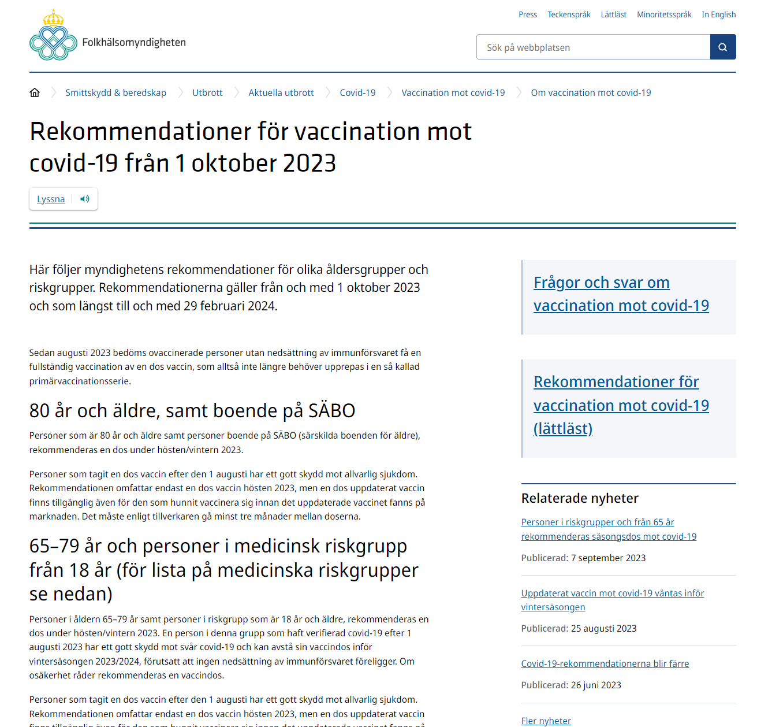
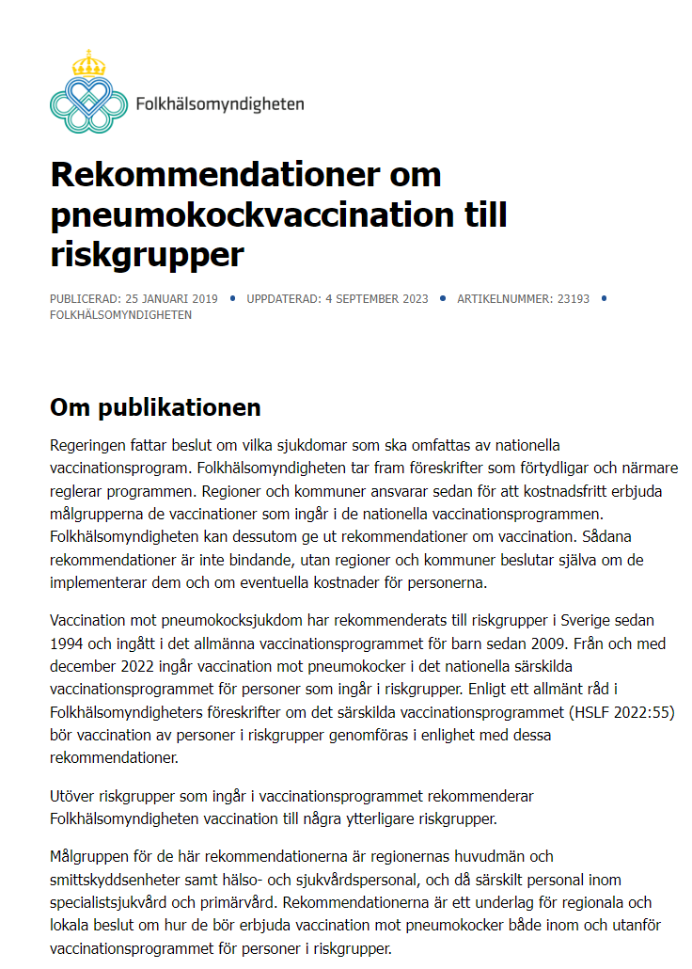
Läsa mer…
Notes:
Magnus

Slide 73
Håll dig uppdaterad på Vårdgivarwebben!
Vårdgivarwebben: http://vardgivare.regionhalland.se
Direktlänk: Influensavaccination 2023/2024 - Vårdgivare (regionhalland.se)
Terapirekommendationer Halland (regionhalland.se)
Notes:
Magnus
Det vi pratat om idag gäller just nu, men informationen kan komma att ändras med kort varsel.
Därför ber vi er alla att bevaka sidan ”Influensavaccination 2022/2023” på Vårdgivarwebben, där uppdaterad information alltid kommer att finnas. Den ligger under Smittskydd men du kan också söka på vårdgivarwebben.

Slide 74
Tack för uppmärksamheten!

